Slide 1
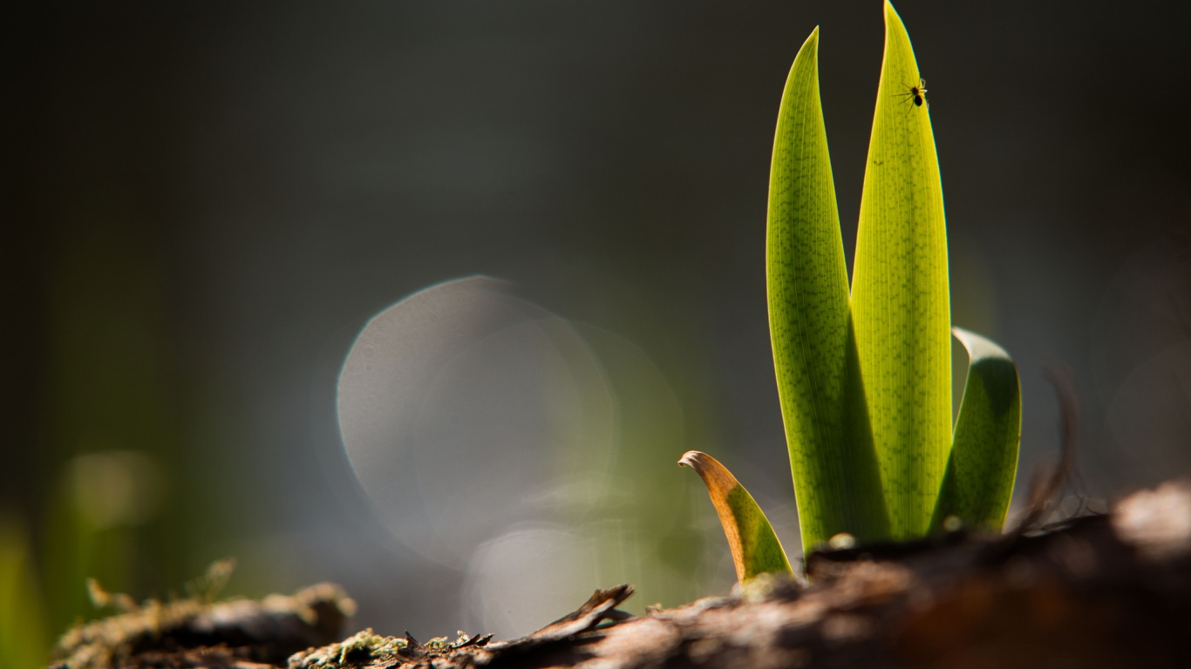
«Загрязнение воды алюминием и нитратами. Влияние этих элементов на здоровье человека»

Slide 2
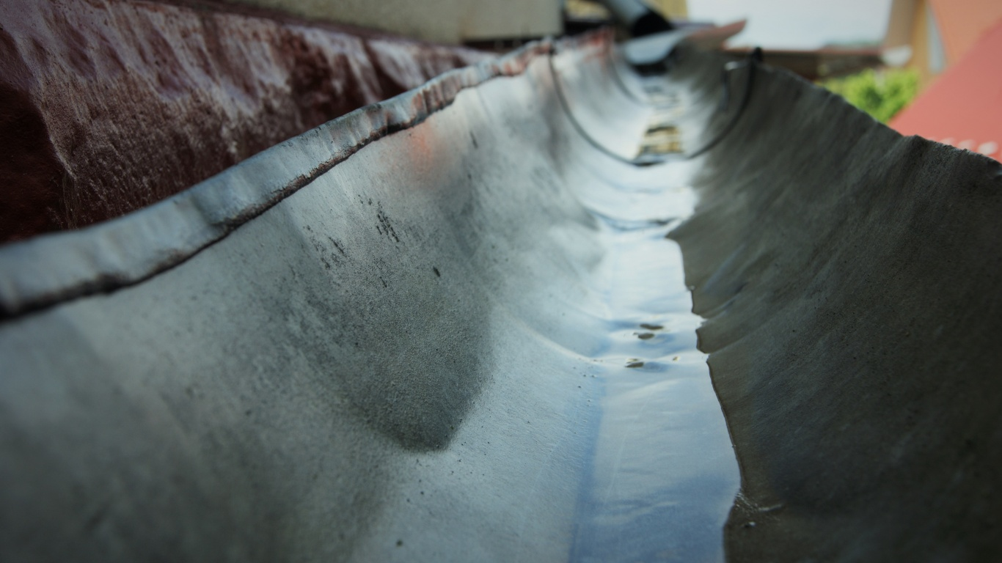
Алюминий

Slide 3
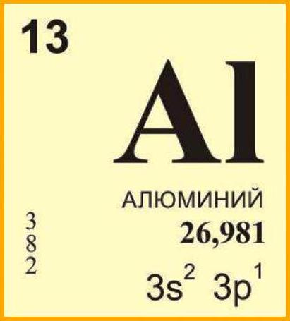
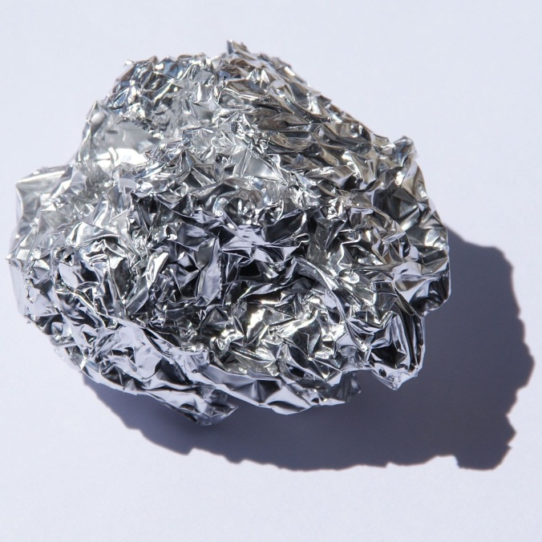
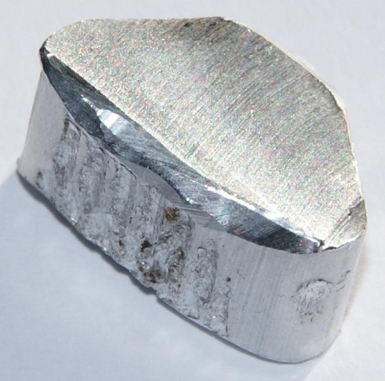
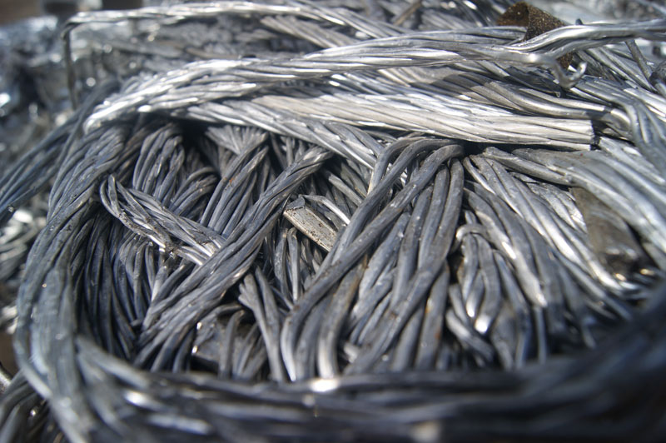
Алюминий- химический элемент III группы периодической системы Д.И. Менделеева. Имеет атомный номер 13, атомную массу 26,98154. Алюминий - серебристо-белый металл, легкий (2,7 г/см³), пластичный, с высокой электропроводностью. Химически активен (на воздухе покрывается защитной оксидной пленкой). Алюминий широко применяется в быту (посуда) и технике: в авиации, автомобилестроении, строительстве (конструкционный материал, преимущественно в виде сплавов с другими металлами), электротехнике (заменитель меди при изготовлении кабелей и др.), пищевой промышленности (фольга), металлургии (легирующая добавка), а также имеет массу других применений.

Slide 4
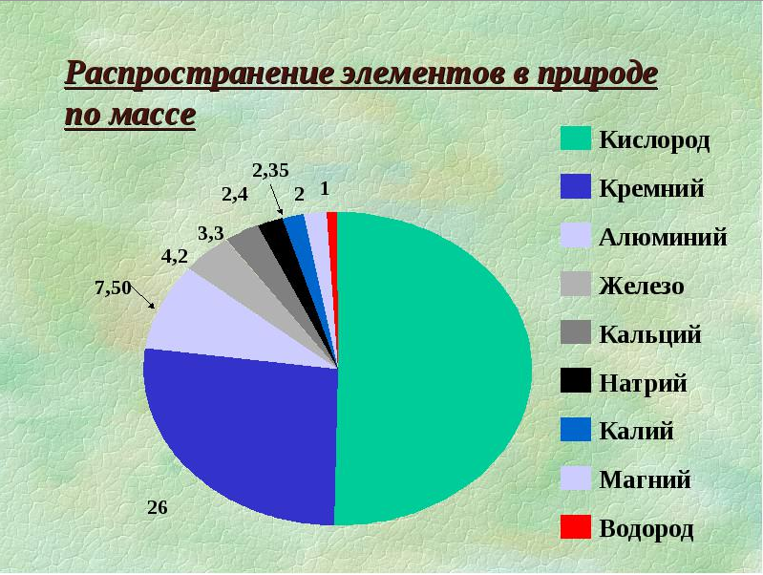

Slide 5
Являясь одним из самых распространенных элементов в земной коре, алюминий содержится практически в любой природной воде.
Алюминий попадает в природные воды естественным путем при частичном растворении глин и алюмосиликатов, а также в результате вредных выбросов отдельных производств (электротехническая, авиационная, химическая и нефтеперерабатывающая промышленность, машиностроение, строительство, оптика, ракетная и атомная техника) с атмосферными осадками или сточными водами.
Соли алюминия также широко используются в качестве коагулянтов в процессах водоподготовки для коммунальных нужд. Содержание алюминия в поверхностных водах колеблется в пределах от единиц до сотен мкг/дм³ и сильно зависит от степени закисления почв. В некоторых кислых водах его концентрация может достигать нескольких граммов на дм³.

Slide 6
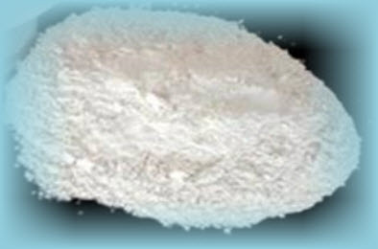
Присутствие в воде алюминия в концентрациях, превышающих 0.2 мг/л способно вызвать выпадение в осадок хлопьев гидрохлорида алюминия, а также изменение цветности воды. Иногда такие проблемы могут возникать уже при концентрациях алюминия в 0.1 мг/л.

Slide 7
Пути поступления Алюминия в организм
Основным источником поступления алюминия в организм человека является пища. Например, чай может содержать алюминия от 20 до 200 раз больше, чем вода, на которой он приготовлен. К числу других источников относятся вода, атмосферный воздух, лекарственные препараты, алюминиевая посуда (есть данные, что после термической обработки в такой посуде содержание алюминия в пище возрастает), дезодоранты и пр. С водой поступает не более 5 - 8% от суммарно поступающего в организм человека количества алюминия. Совместный комитет экспертов ФАО/ВОЗ по пищевым добавкам установил величину переносимого суточного потребления на уровне 1 мг/кг веса. То есть суточное потребление алюминия взрослым человеком может достигать 60-90 мг, хотя на практике редко превышает 35-49 мг и сильно зависит от индивидуальных особенностей организма и режима питания.

Slide 8
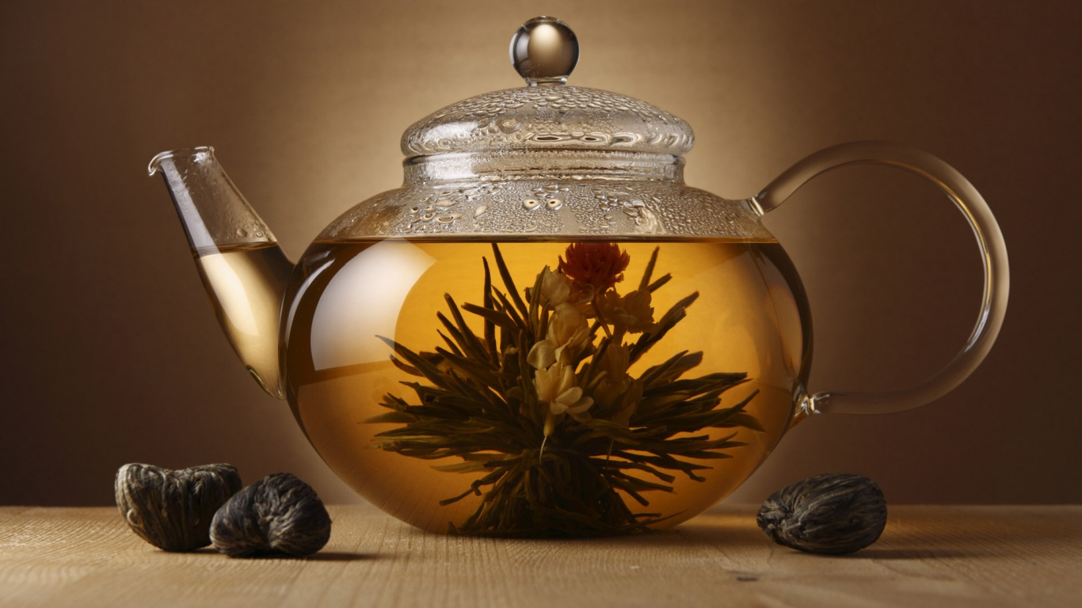
Алюминий в Чае
В то время как алюминий является третьим по распространённости элементом на Земле, этот металл не так полезен для человеческого мозга.
По исследованию в 1950-х годах, замечено, что чайные кусты всасывают алюминий из почвы, причём дозу, приравненную к ядовитой. По данным Всемирной организации здравоохранения, предельно допустимая недельная доза алюминия – 2 мг на 1 кг веса в неделю.
До 1/5 потребления алюминия приходится на напитки. Таким образом, то, что мы пьём, должно содержать не более 4 мг алюминия в день, а это примерно 5 стаканов зелёного/чёрного или чая улун. Так какое же количество чая стоит потреблять?
Если мы просто измерим количество алюминия в чае, получится так, что две чашки чая дадут удвоенную норму алюминия в день. Но если мы измерим уровень алюминия, который поглотил наш организм после чая, то он останется прежним. Дело в том, что биодоступность алюминия в чае достаточно низка, вероятно, потому, что большая часть алюминия в заваренном чае связана с фитонутриентами, которые не легко впитываются. Таким образом, алюминий из чая проходит «мимо нас», не впитываясь в организм.
Таким образом, несмотря на то, что 4 чашки чая могут обеспечить нас 100% потребностью алюминия в день, процент его поглощения может быть меньше 10. Умеренное потребление чая не окажет вредного воздействия на организм, связанного с алюминием. Однако, чай не рекомендуется к употреблению детям с почечной недостаточностью, поскольку выведение алюминия в их организме затруднено.

Slide 9
Алюминий в кухонной посуде
Ионы алюминия могут попасть в организм человека через посуду. Во-первых, это металл нежный, он легко соскребается со стенок посуды. Мы съели уже немало алюминиевой стружки. Когда тщательно вытираешь полотенцем алюминиевую кастрюльку, на нем остаются серые пятна. Можно себе представить, сколько ионов алюминия мы получаем, когда такая кастрюлька сильно нагревается при приготовлении! То есть, очевидно, что алюминий попадет в организм через пищу, приготовленную в такой посуде. Если человек готовит в алюминиевой посуде, то получает около 1 – 2 миллиграмма алюминия с едой. Всемирная организация здравоохранения считает безопасной дозой для взрослых около 50 миллиграммов алюминия каждый день.
Чем дольше пища хранится в алюминиевой посуде, тем больше этого вещества в нем накапливается. Кислые овощи (помидоры, ревень, шпинат) провоцируют еще большее выделение алюминия в пищу. А ведь, доказано, что именно алюминий, является одним из механизмов запускающих болезнь Альцгеймера – старческое слабоумие. Прибавьте к этому ухудшающуюся экологическую ситуацию, несбалансированное питание, дефицит магния, в сочетание с накоплением тяжелых металлов, всех этих факторы играют определенную роль в формировании болезни Альцгеймера.
Источники алюминия: кипячение воды в алюминиевых чайниках, приводит к образованию токсичных гидро – оксидов, варите мясо, значит образуются хлориды, а при жарке повышается содержание нитратов. Следует избегать заваривать чай в алюминиевых чайниках, поскольку дубильные кислоты в чае, провоцируют высвобождение алюминия в напиток.

Slide 10
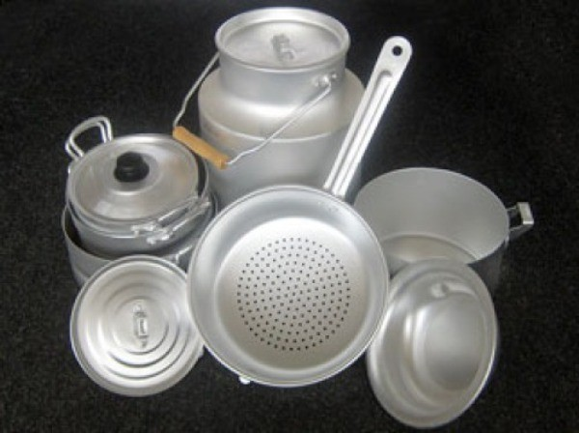
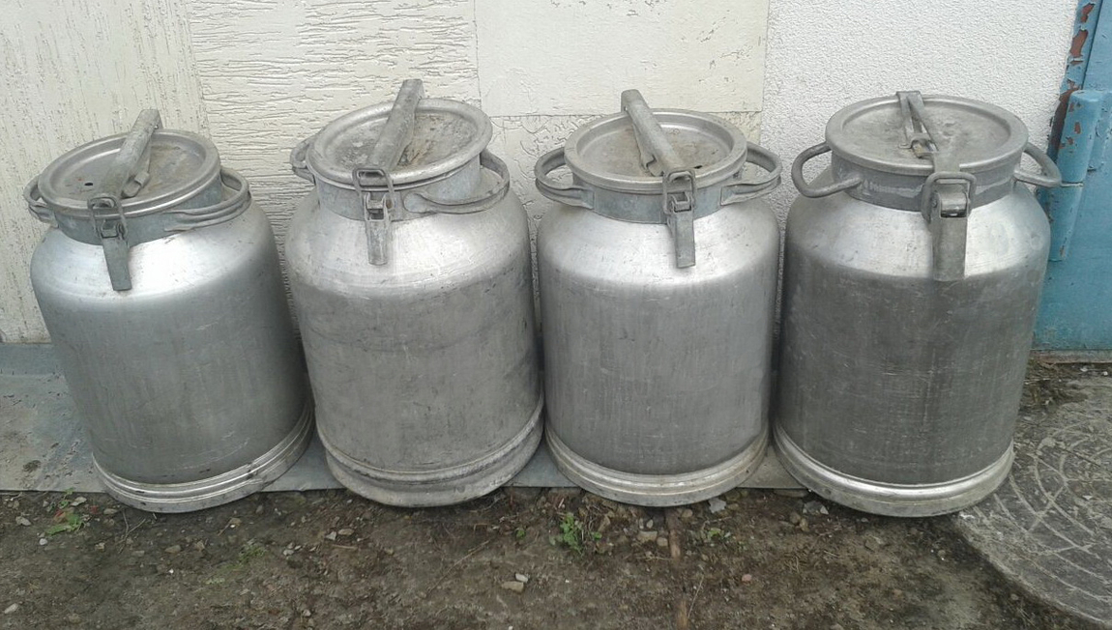
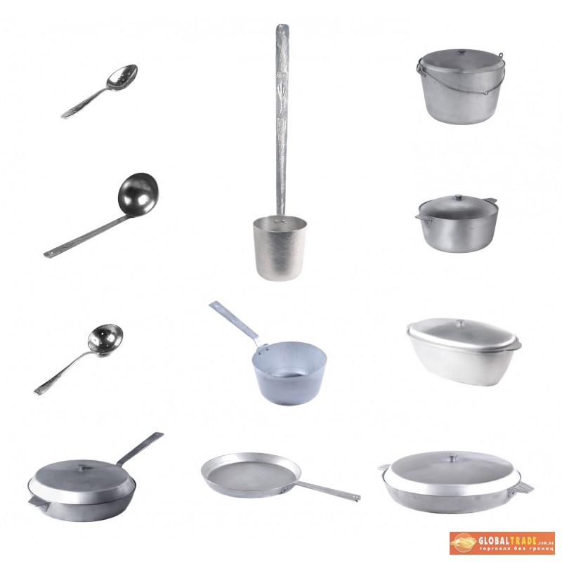
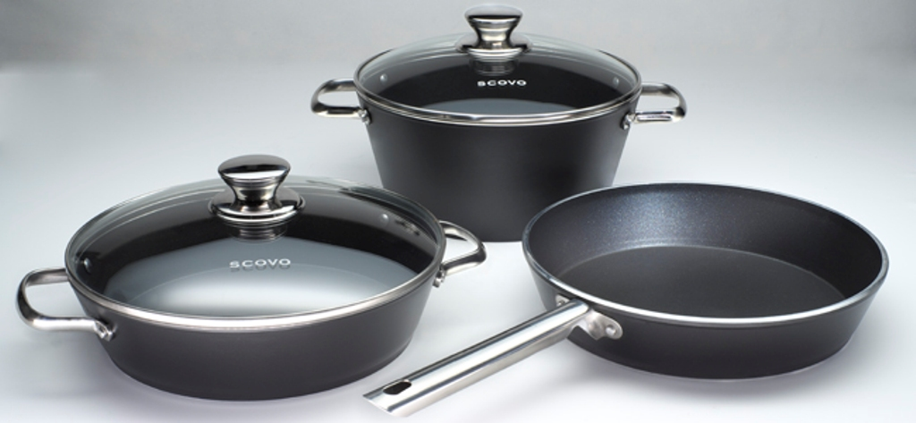

Slide 11
Алюминий содержится в таких продуктах как:
Плавленый сырок Пекарские порошки Соленья промышленного производства Отбеленная мука Подготовленное тесто (для пицц, слоенное тесто) Кондитерские смеси Ванильный порошок Немолочные сливки Отдельные виды вафель и пончиков Молочные смеси для малышей, содержат в 400 раз больше алюминия, чем молоко матери. Лекарства
Назальные спреи
Сигаретные фильтры
Пестициды
Зубные пасты
Антиперспиранты

Slide 12
Издержки производства: «алюминиевые легкие»
Особенно тяжелые отравления алюминием стали наблюдаться у рабочих при его широком применении в самолетостроении, – из-за вдыхания алюминиевой пыли. Профессиональное заболевание носит название алюминоза легких и сопровождается сморщиванием легких (то есть постепенным замещением легочной ткани фиброзной), атеросклерозом (особенно сосудов бронхов), потерей аппетита, кашлем, иногда болями в желудке, тошнотой, запорами, «рвущими» болями во всем теле, дерматитами и изменением крови – увеличением количества лимфоцитов и эозинофилов.
Болезнь Альцгеймера (провалы в памяти и маразм при повышенной концентрации алюминия в мозге) – «привилегия» цивилизованных стран.
Болезнь носит прогрессирующий характер, ее симптомы могут нарастать от нескольких месяцев до нескольких лет. Не следует думать, что болезнь Альцгеймера – удел стариков, ведь не редки случаи заболевания лиц, не достигших 50 лет. Первые сигналы болезни – депрессия, апатия, неожиданные провалы в памяти, затем, по мере нарастания атрофических процессов в коре головного мозга, могут присоединяться другие психические и неврологические (например, судороги, параличи или парезы) симптомы.

Slide 13
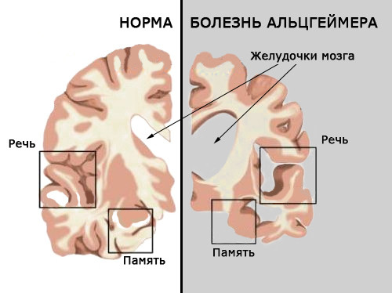

Slide 14
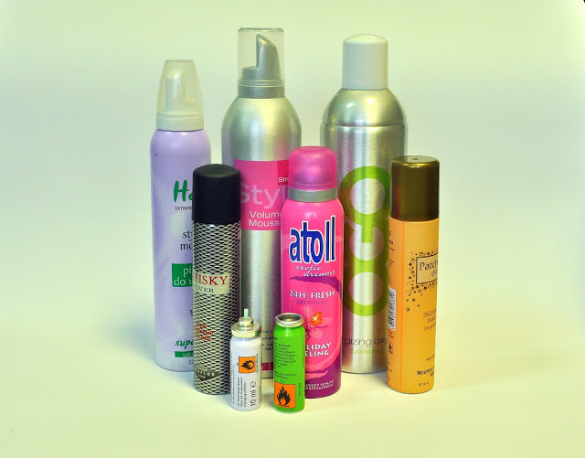
Вред дезодорантов -антиперспирантов: соли алюминия
1. Наличие в составе антиперспирантов солей алюминия увеличивает риск возникновения рака молочной железы.
2. Антиперспиранты блокируют работу потовых желез., тем самым мы сами не даем организму самоочищаться.
3. Алюминий разрушает эстроген. И как следствие депрессивные настроения, морщинки, нездоровый вид волос и кожи, а также нарушение сердечного ритма, водный дисбаланс, отложение солей и прочие неприятности. Соединения алюминия также используются в некоторых кремах, туши, губной помаде

Slide 15
Методы очистки воды от алюминия: - Обратный осмос, осмос, мембранная очистка; - Ионообменные смолы; - Умягчение воды, снижение жесткости воды. Очистка воды от алюминия оборудование: - Ионообменные фильтры для воды. - Мембранные системы очистки воды.
- Обратный осмос, нанофильтрация.

Slide 16
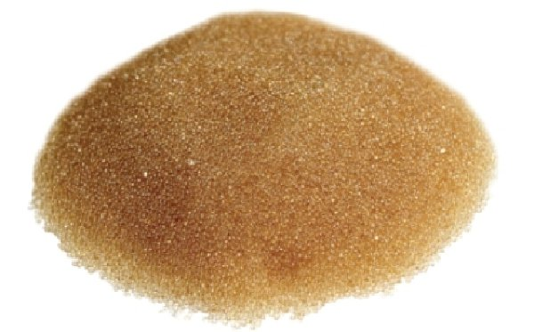
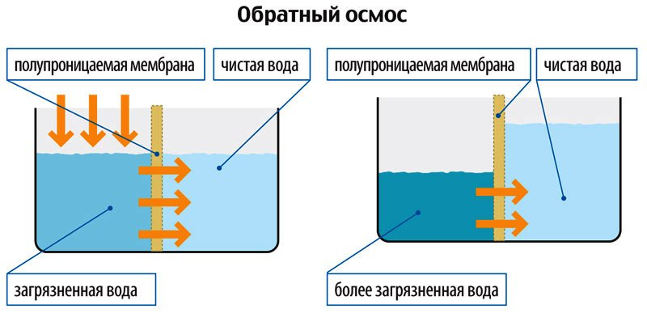
Ионообменные смолы

Slide 18
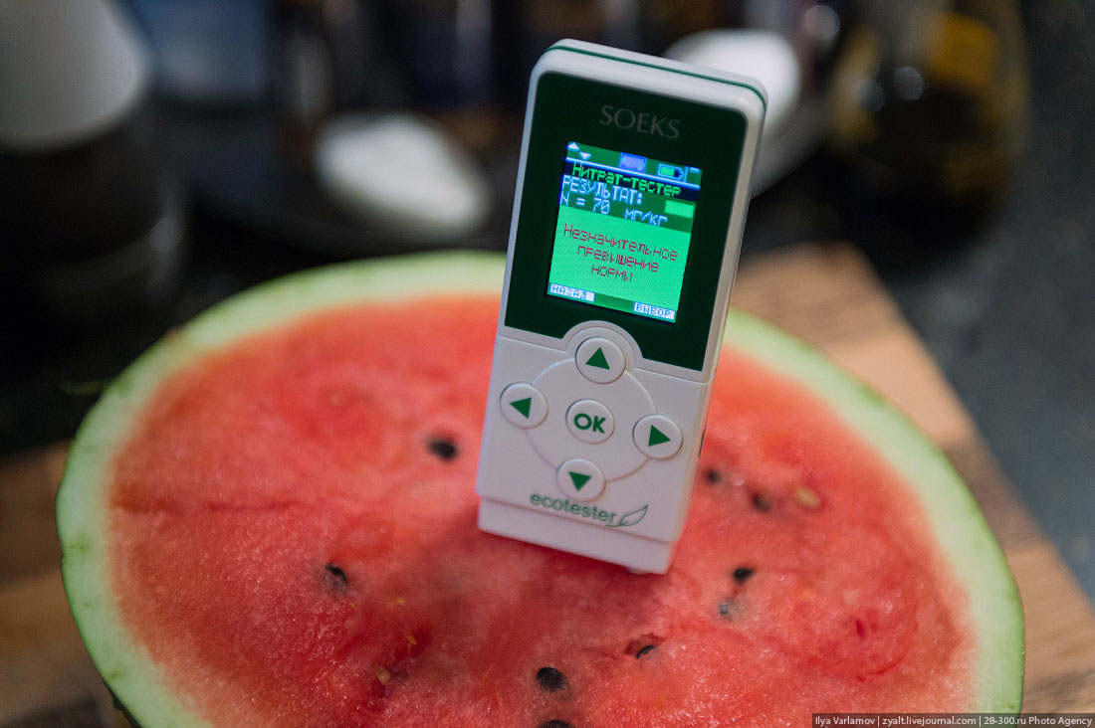
Нитраты

Slide 19
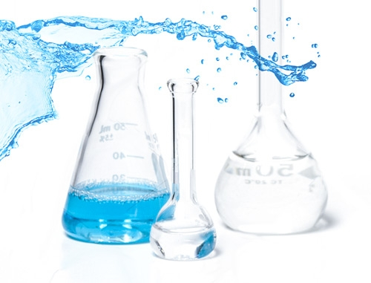
Нитраты - это соли азотной кислоты, которые накапливаются в продуктах и воде при избыточном содержании в почве азотных удобрений. Азот в воде находится в составе как органических, так и неорганических соединений. Органический азот представлен продуктами разложения животных белков (аминокислот и т.п.) Неорганические соединения азота в природной воде – ионные аммония, азотистой и азотной кислоты.

Slide 20
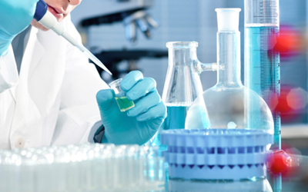
В результате деятельности бактерий в водоемах аммонийные ионы могут переходить в нитрат-ионы, кроме того, во время гроз некоторое количество нитратов возникает при электрических разрядах – молниях. Загрязнение воды нитратами может быть обусловлено как природными, так и антропогенными причинами. Основные источники поступления иона аммония – животноводческие фермы, хозяйственно-бытовые сточные воды, поверхностный сток с удобренных сельхозугодий, сточные воды пищевой, коксохимической, лесохимической промышленности.

Slide 21
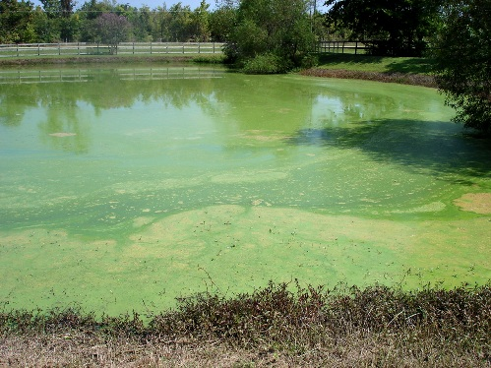
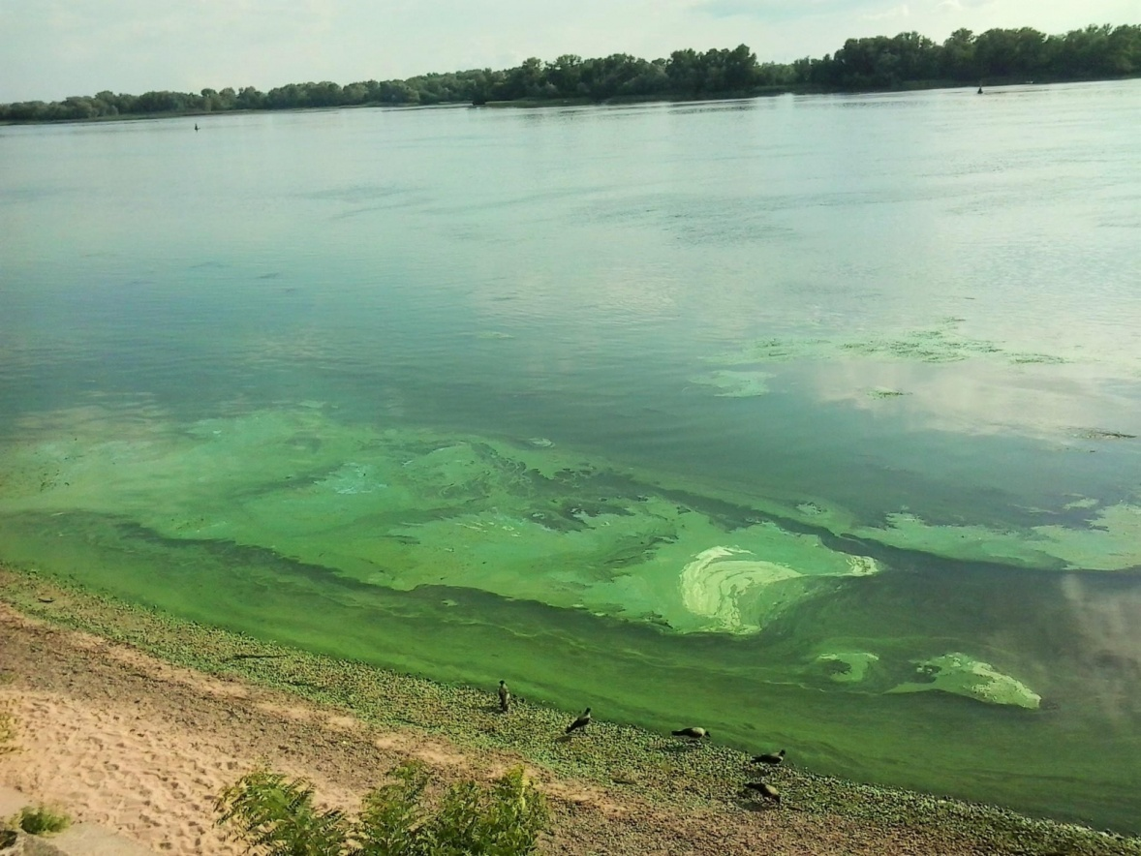
Повышенное содержание нитратов в поверхностных водоемах ведет к их зарастанию, азот, как биогенный элемент, способствует росту водорослей и бактерий. Это называется процессом эвтрофикации. Процесс этот весьма опасен для водоемов, так как последующее разложение биомассы растений израсходует весь кислород в воде, что, в свою очередь, приведет к гибели фауны водоема.

Slide 22
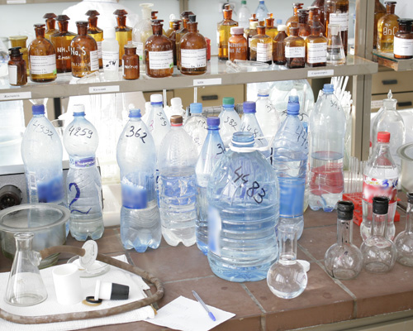
Наибольшие концентрации нитратов обнаруживаются в поверхностных и приповерхностных подземных водах, наименьшие – в глубоких скважинах. Очень важно проверять на содержание нитратов воду из колодцев, родников, водопроводную воду, особенно в районах с развитым сельским хозяйством. ГИЦ ПВ обязательно делается анализ воды на нитраты, если эта вода получена из поверхностных или приповерхностных источников - рек, ручьев, колодцев.

Slide 23
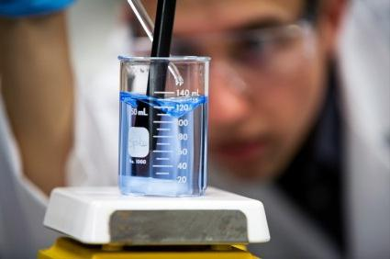
Влияние нитратов на здоровье
• При данном ВОЗ при содержании нитратов менее 10 мл/л основным источником поступления в организм человека являются овощи, а более 50 мл/л – питьевая вода.
• Загрязнение воды нитратами является одной из глобальных проблем Республики Беларусь особенно для населения, использующего в качестве источника водоснабжения надлежащим образом обустроенные шахтные колодцы, питающиеся грунтовыми водами. В сельской местности население, использующее в основном колодцы (децентрализованные источники водоснабжения) , достигает 44%. При этом в 19-25% проб из таких таких источников содержание нитратов превышает ПДК в два раза.
• Колодезное водоснабжение в республике остается одним из важных источников питьевой воды для сельского населения, что говорит о важности качества питьевой воды.

Slide 25
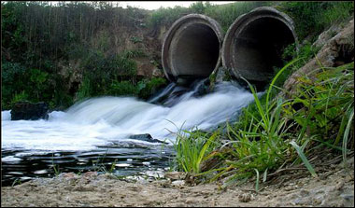
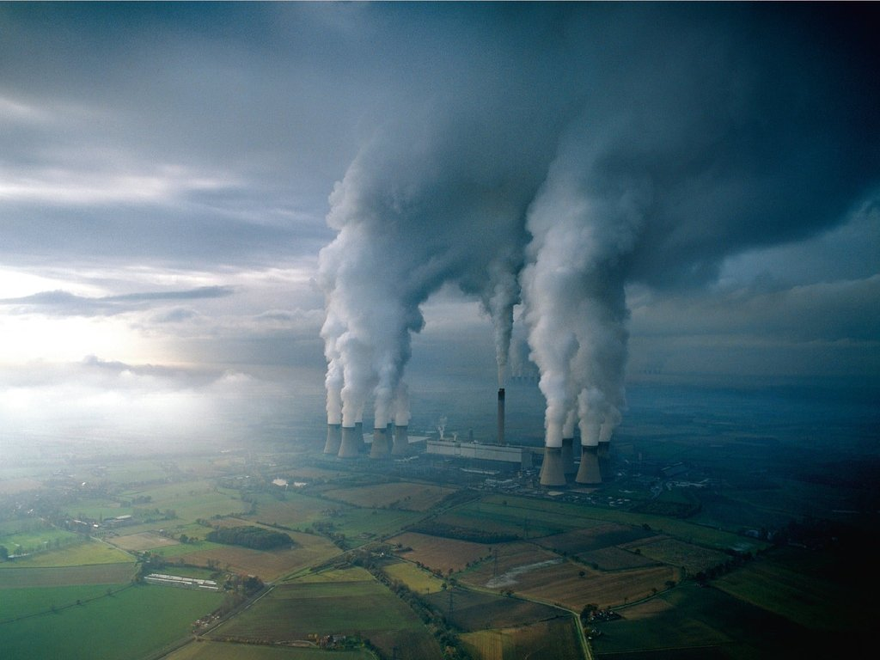
Нитратное загрязнение в РБ
Наиболее неблагоприятная ситуация по нитратному загрязнению В Брестской (52-63% нестандартных проб), Гродненской (39-65%), Минской (26-69%), Гомельской (29-49%). При этом загрязнение нитратами распределено неравномерно, в отдельных районах количество нестандартных проб превышает 50 % ( например Слонимский – 68-94 %. Для этих характерна наибольшая кратность превышения ПДК ( в 3-5 раз).

Slide 26
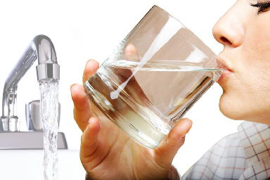
Механизм влияния нитратов на здоровье
Описано около 3000 случаев водно-нитратных отравлений детей после употребления колодезной воды.
Механизм влияния: в пищеварительном тракте нитраты превращаются в нитриты, которые в 10 раз токсичнее. Они взаимодействуют с белком крови гемоглобином ( ответственен за перенос кислорода), превращая его в метгемоглобин ( не способен переносить кислород). Это вызывает тяжелую гипоксию ( кислородное голодание), разрушение эритроцитов (гемолитическую анемию). В свою очередь это приводит к нарушению функций ферментных систем, действию на ЦНС, сердечно-сосудистую, эндокринную системы, обмен веществ, нарушению иммунного статуса, снижение резистентности организма к действию канцерогенных, мутагенных и других факторов. Смертельная доза нитратов для человека составляет 8-15 г.

Slide 27
Спасибо за внимание!

